Slide 1

SQL SIMPLIFICADO
Um Guia Básico para Iniciantes
Priscila Oliveira

Slide 2

SQL (STRUCTURED QUERY LANGUAGE)
SQL (Structured Query Language) é uma linguagem de programação utilizada para gerenciar e manipular bancos de dados relacionais. Com o SQL, você pode criar, ler, atualizar e deletar dados armazenados em tabelas.

Slide 3
01
PRINCIPAIS CONCEITOS DO SQL

Slide 4
TABELAS
Uma tabela é uma estrutura que organiza os dados em linhas e colunas. Cada coluna representa um campo e cada linha representa um registro.

Slide 5
COMANDOS ESSENCIAIS
SELECT: Utilizado para consultar dados em uma tabela.
INSERT: Insere novos dados em uma tabela.
UPDATE: Atualiza dados existentes.
DELETE: Remove dados de uma tabela.

Slide 6
02
COMANDOS SQL BÁSICOS

Slide 7
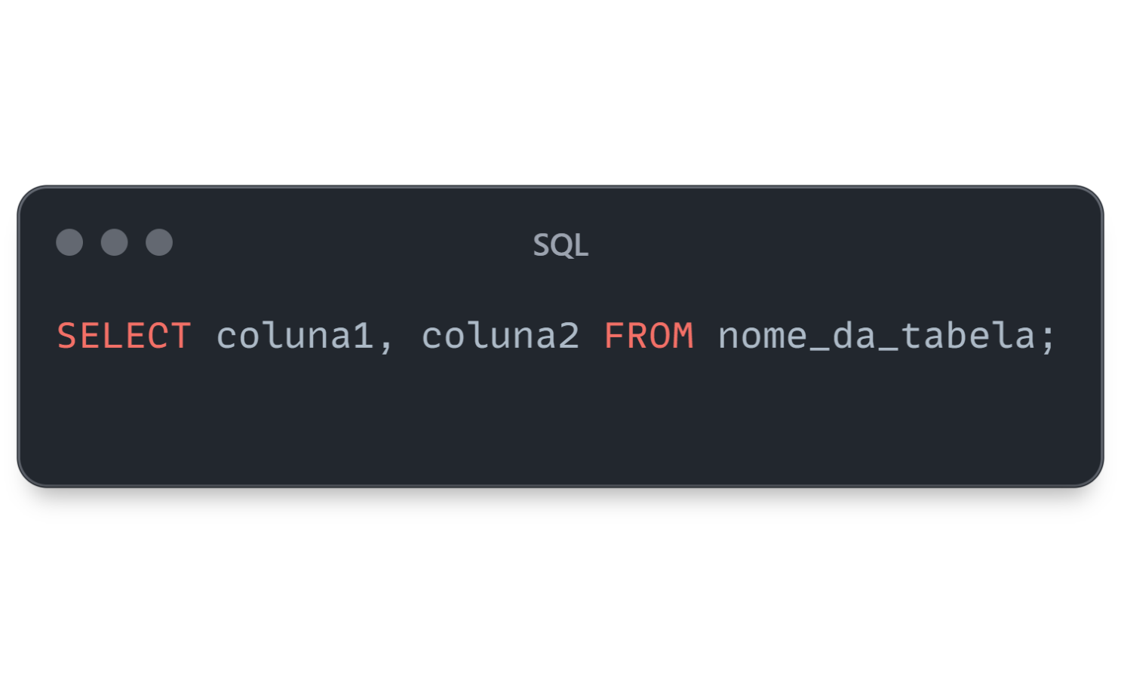
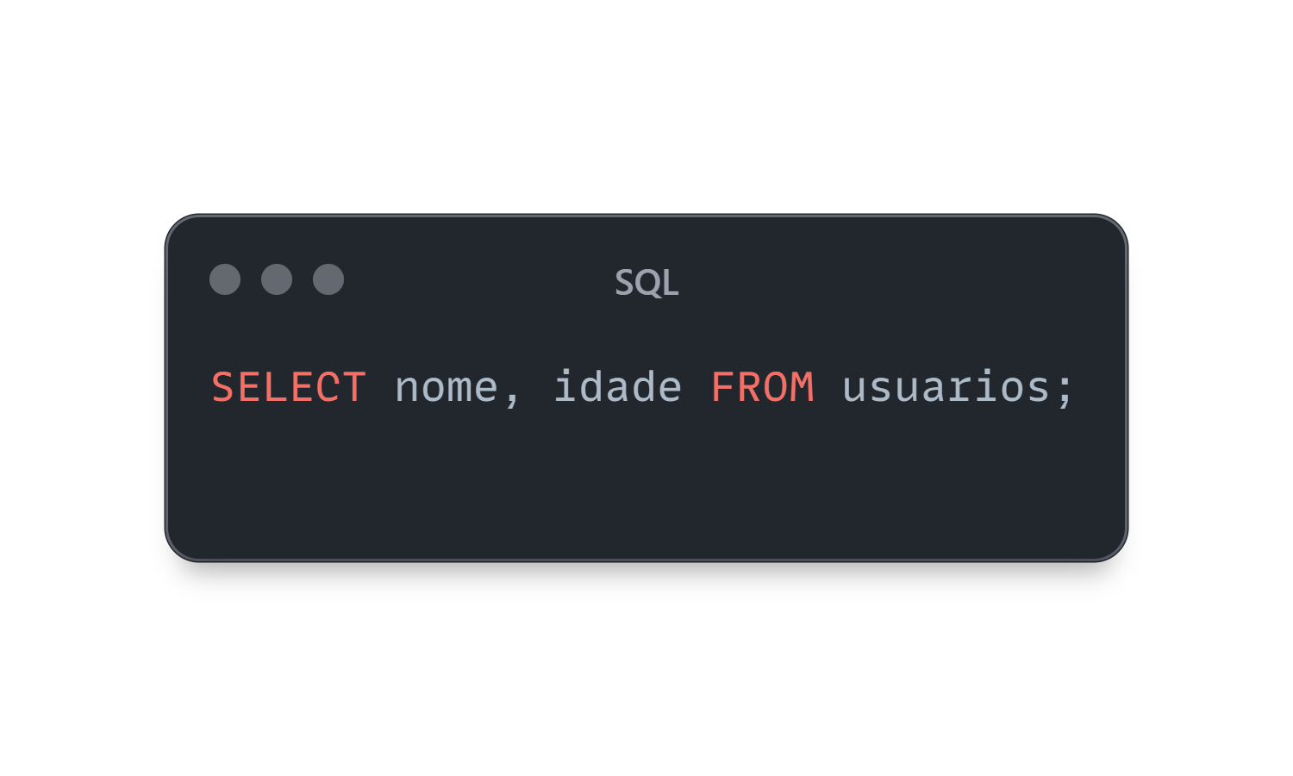
SELECT
O comando SELECT é usado para buscar dados de uma ou mais tabelas.
Exemplo:

Slide 8
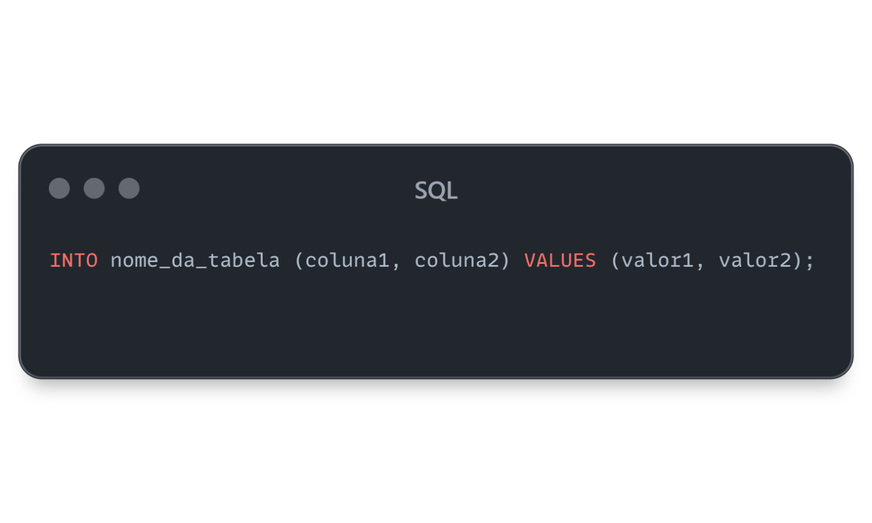
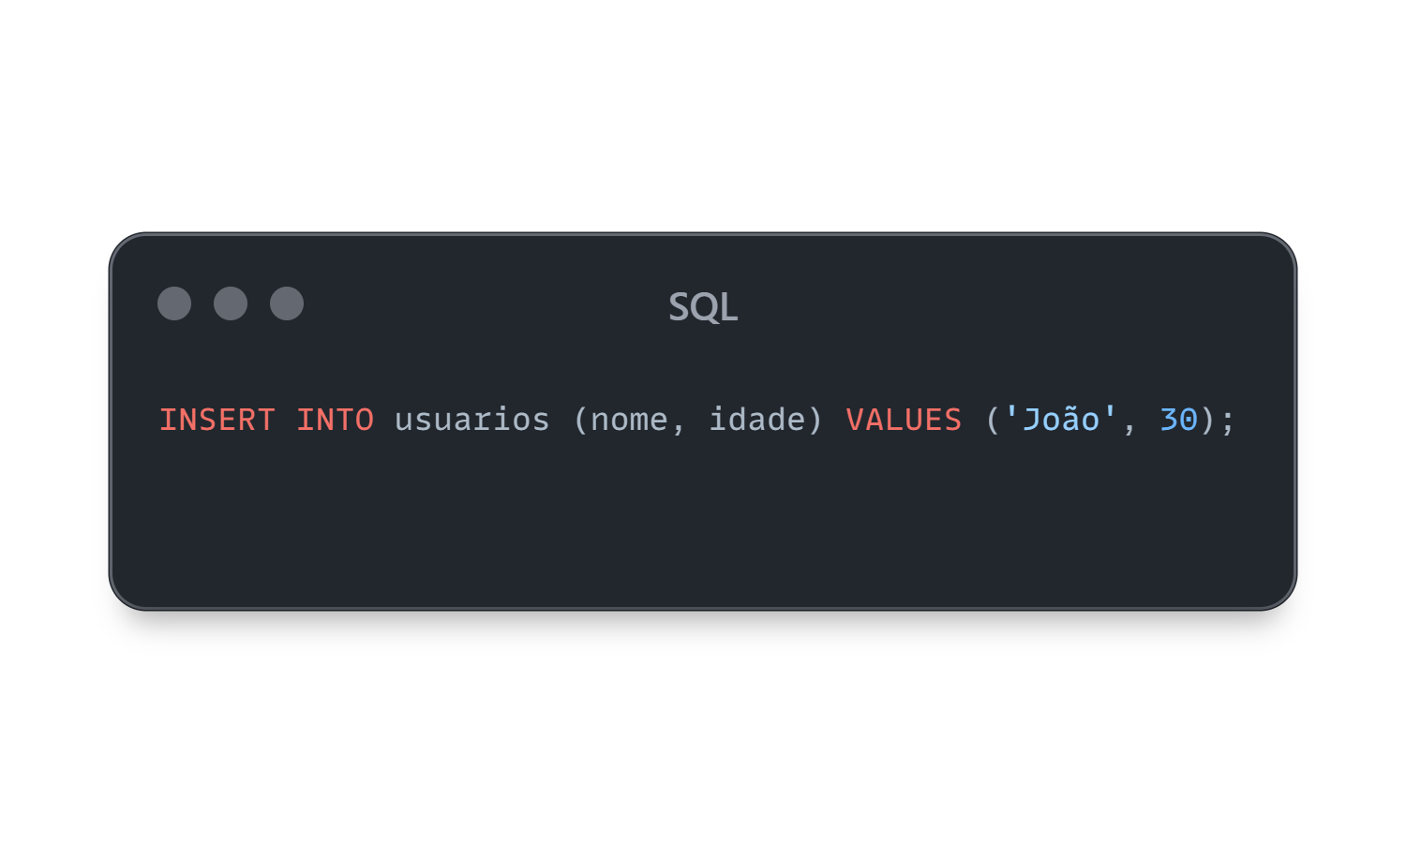
INSERT
O comando INSERT adiciona novos registros a uma tabela.
Exemplo:

Slide 9
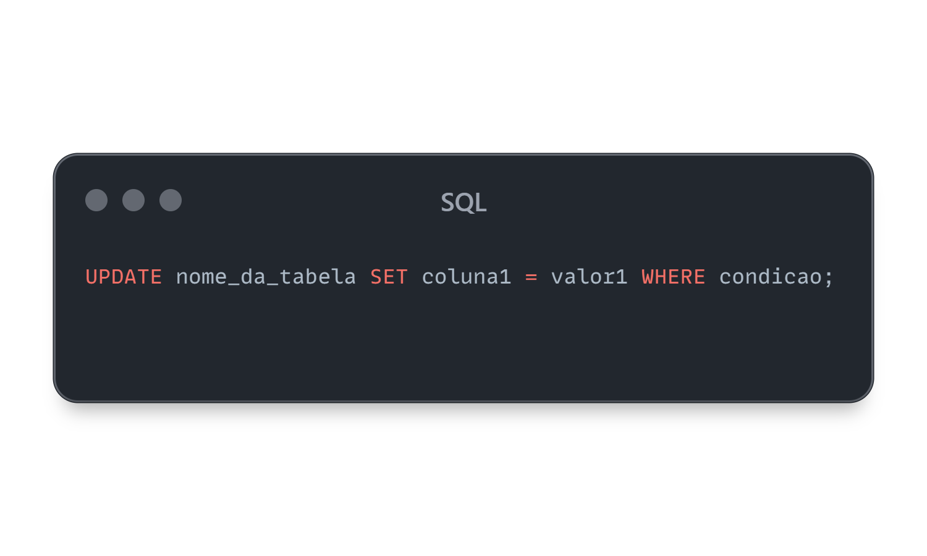
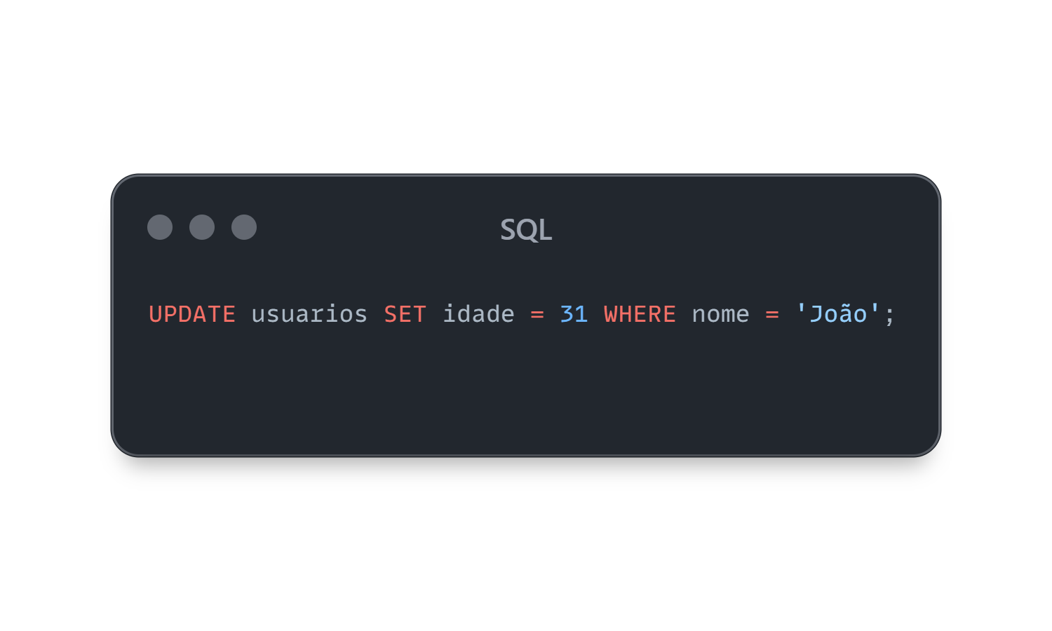
UPDATE
O comando UPDATE altera dados existentes em uma tabela.
Exemplo:

Slide 10
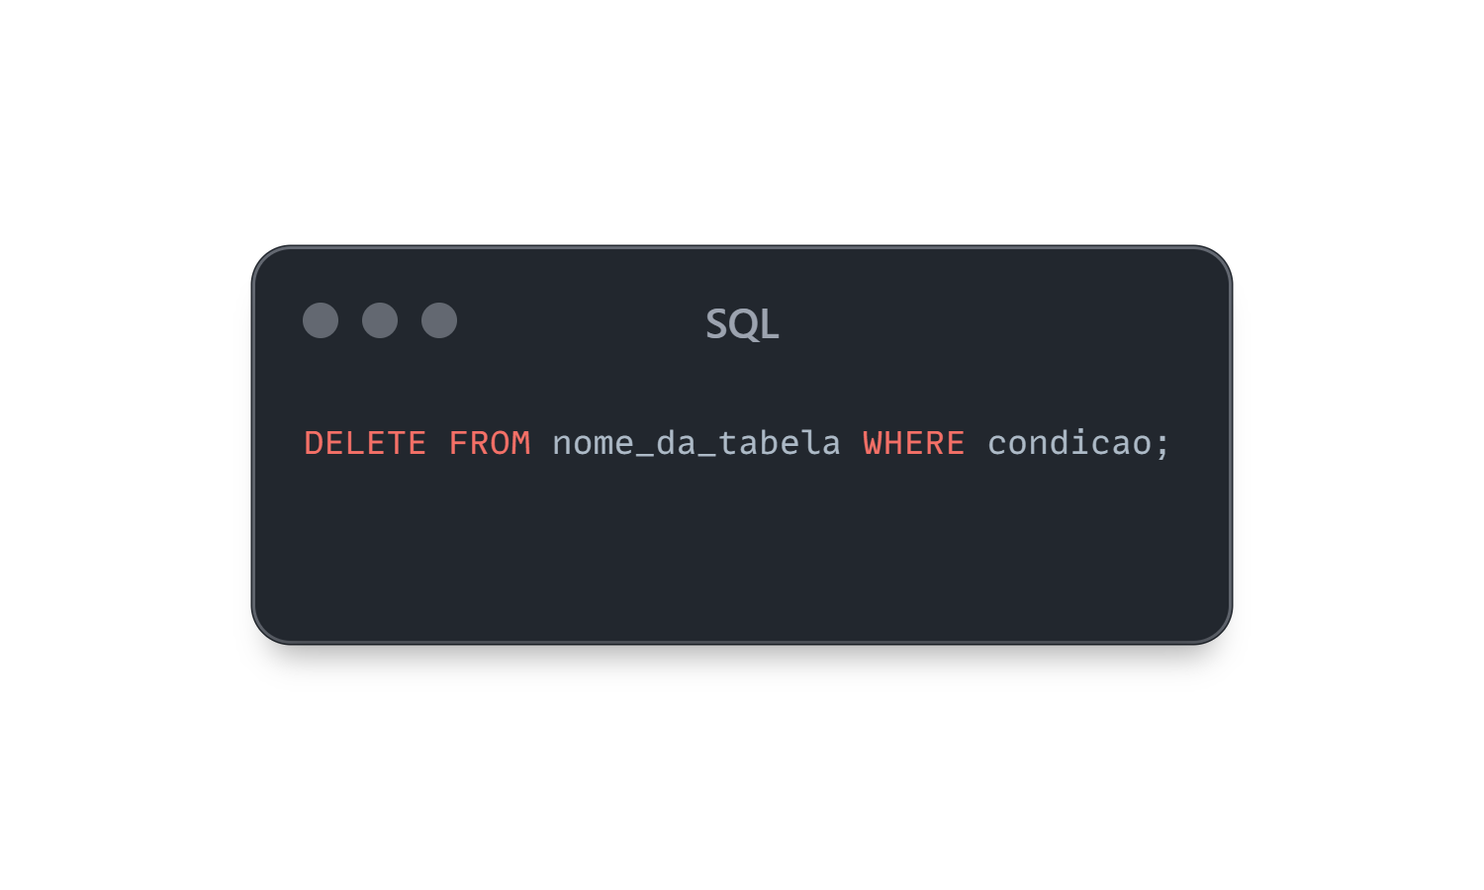
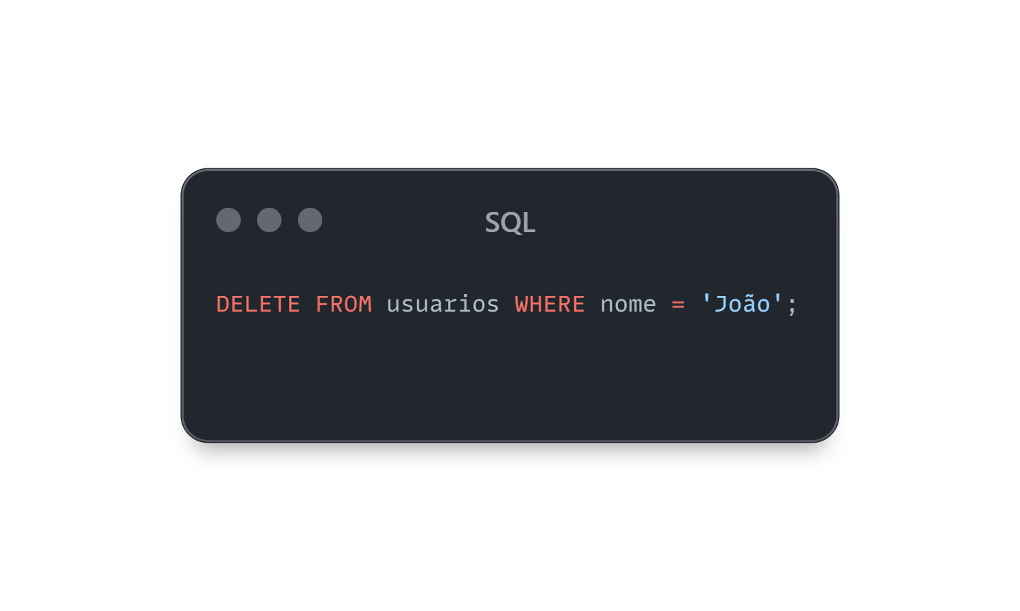
DELETE
O comando DELETE remove registros de uma tabela.
Exemplo:

Slide 11
03
FILTROS E ORDENAÇÃO

Slide 12
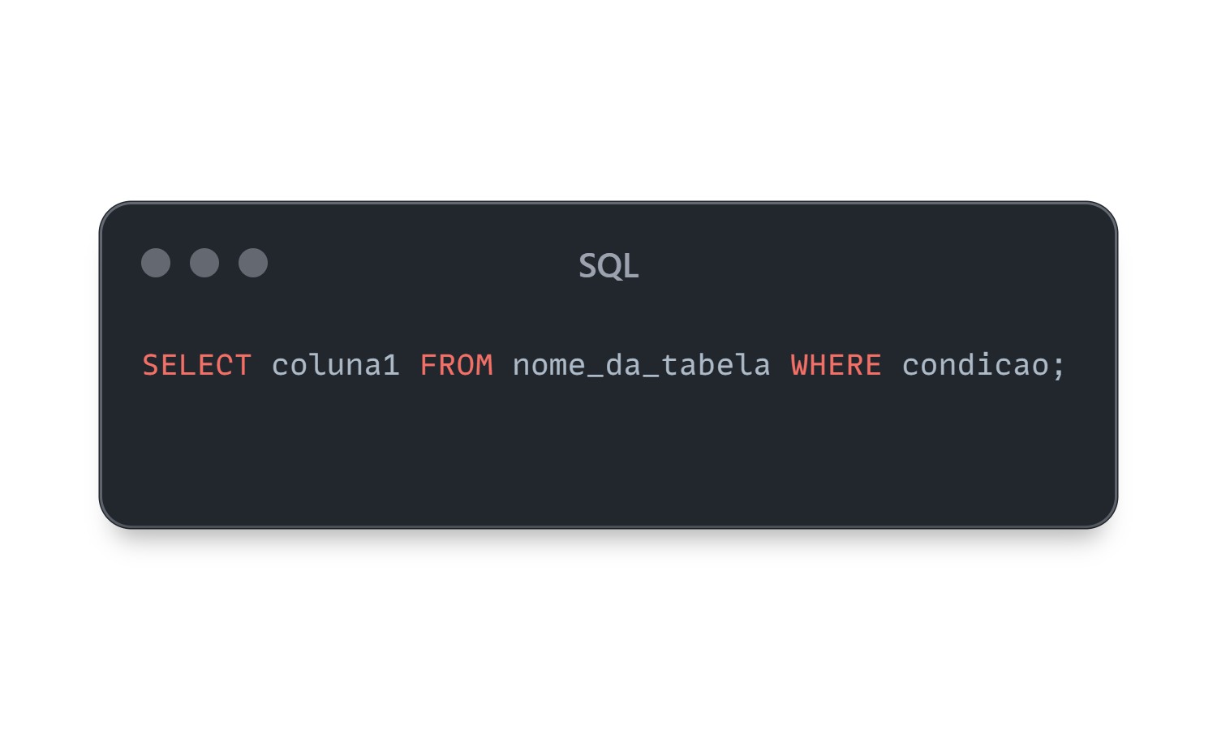
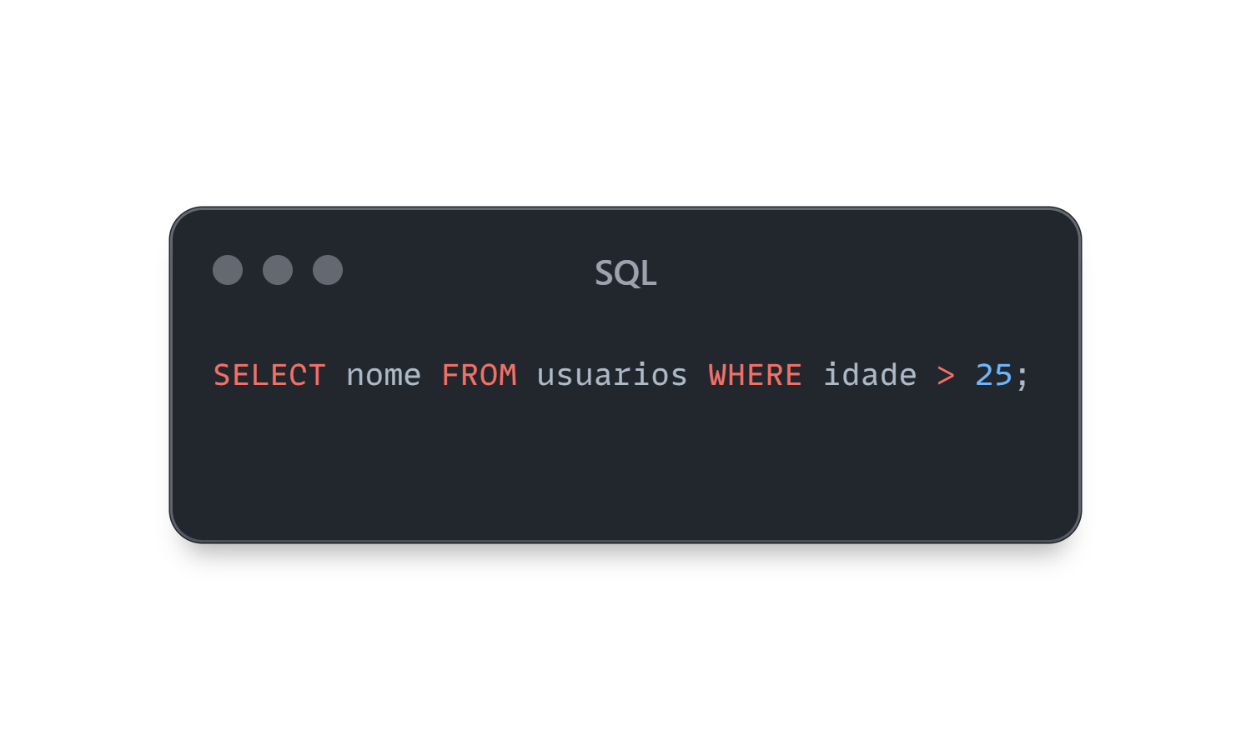
WHERE
O comando WHERE é usado para filtrar registros.
Exemplo:

Slide 13
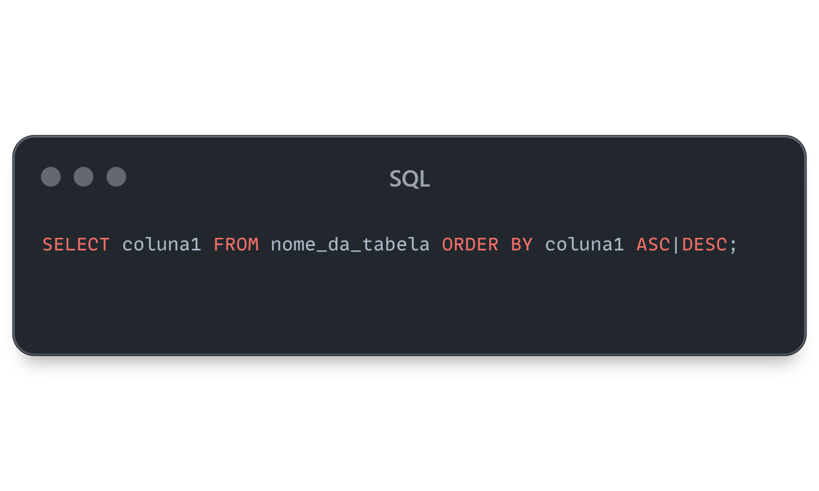
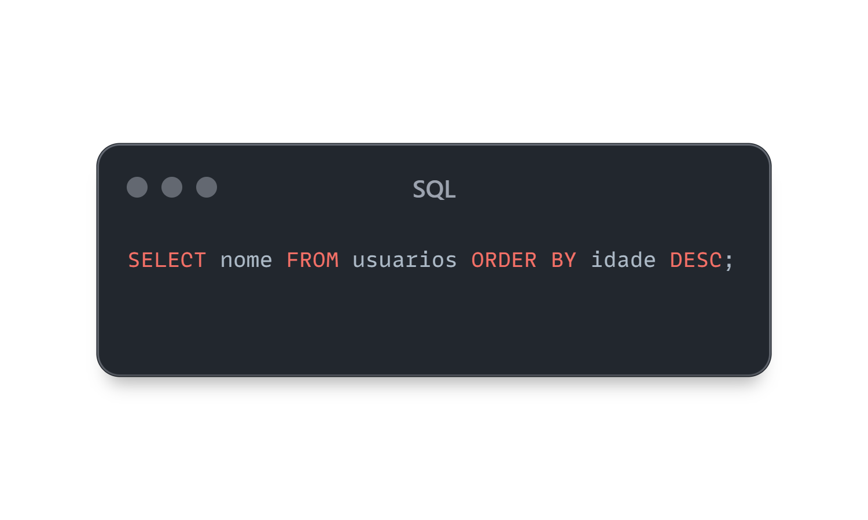
ORDER BY
O comando ORDER BY ordena os resultados.
Exemplo:

Slide 14
CONCLUSÃO

Slide 15
SQL é uma ferramenta poderosa para gerenciar dados em bancos de dados relacionais. Com os comandos básicos e conceitos apresentados neste ebook, você já pode começar a explorar o mundo dos bancos de dados e criar suas próprias consultas.

Slide 16
AGRADECIMENTOS

Slide 17

OBRIGADO POR LER ATÉ AQUI
Esse Ebook foi gerado por IA, e diagramado por humano.
Esse conteúdo foi gerado com fins didáticos de construção, não foi realizado uma validação cuidadosa humana no conteúdo e pode conter erros gerados por uma IA.
https://github.com/prifabisil/ebook
Autora: Priscila Fabiana da Silva Oliveira

